Slide 1
Народов много кочевых осело в нашем крае
Почти все помнят родовые традиции, сказанья.
А мы поведать вам хотим о дружной и родной
Народности – Казахской, самой коренной.

Slide 2
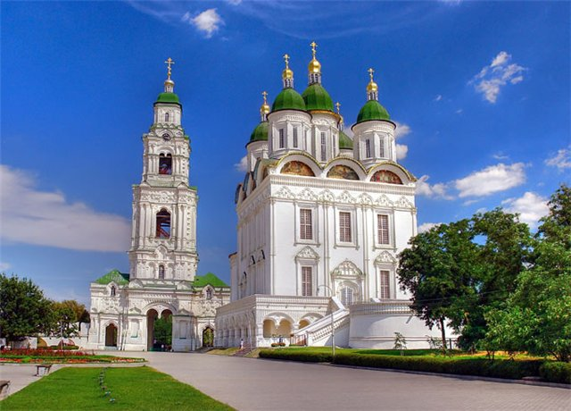
Культура и традиции казахского народа в
Астраханском крае.

Slide 3
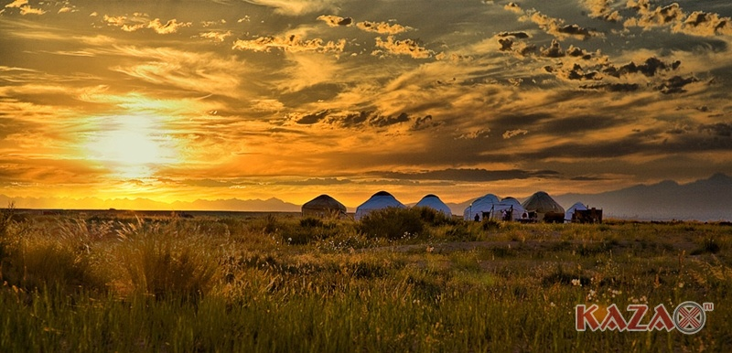
Как многие кочевые скотоводческие народы, казахи сохранили память о своем родоплеменном устройстве. Почти все помнят свои родовые названия, а старшее поколение— еще и тамги ( «танба»)—гербы-метки для скота и имущества.
У нижневолжских казахов получил дополнительное развитие род тюленгит— в прошлом гвардейцы и охрана султана, охотно принимавшие туда и смелых иноплеменников из пленных.

Slide 4
В настоящее время восстанавливаются и развиваются лучшие традиции казахского народа— как в общеэтническом, так и в региональном- астраханском, нижневолжском вариантах. Этим занимается областное общество казахской национальной культуры «Жолдастык». Освещаются эти вопросы в областной газете на казахском языке « Ак арна» («Чистый родник»). Проводятся Дни казахской культуры в области, посвященные памяти выдающегося деятеля народного искусства, нашей землячки Дины Нурпеисовой и похороненного в Алтынжаре её учителя, великого Курмангазы Сагырбаева.
.

Slide 5
В декабре 1993 года администрации Астраханской области была присуждена первая премия мира и согласия, учрежденная Президентом Республики Казахстан. Это несомненно служит признанием добрых взаимоотношений между национальностями в регионе, позитивного сотрудничества всего многонационального населения области.

Slide 6
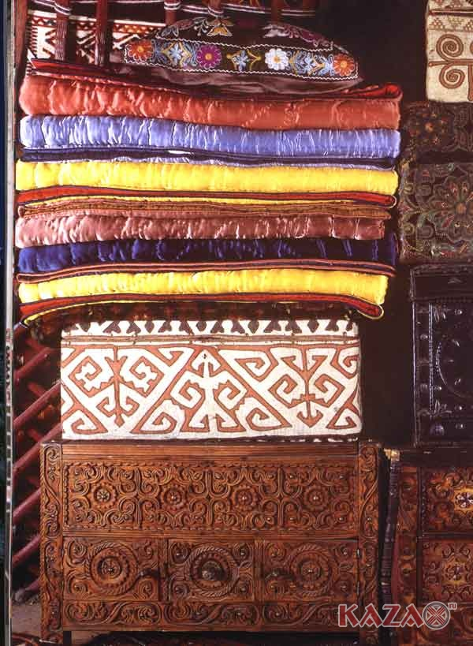
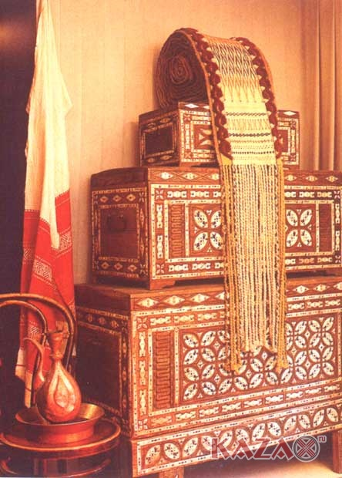
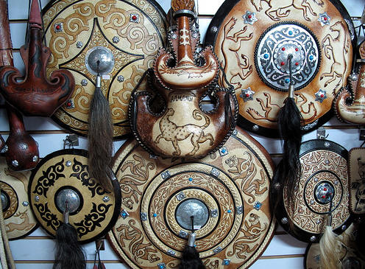
Домашние промыслы и художественные ремесла казахского народа зародились в глубокой древности
.
Предметы быта кочевников-скотоводов - седла, конская сбруя, изделия из дерева, кости и металла - богато украшались орнаментом . Обычно изображались луна, звезды, геометрические фигуры, стилизованные листья, цветы, бараний рог.
.

Slide 7
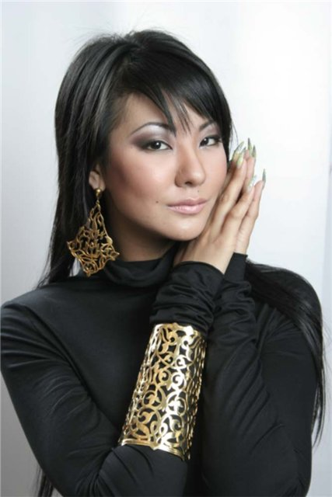
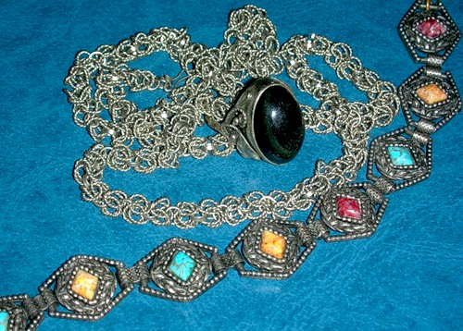
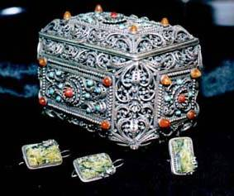
Искусные народные мастера-ювелиры (зергеры) делали кольца, браслеты, серьги, застежки, пуговицы, украшая их вставными полудрагоценными камнями или плетением из тонкой серебряной проволоки

Slide 8
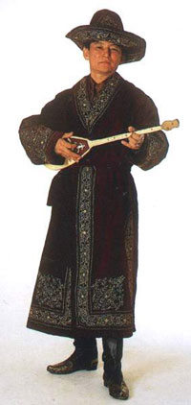
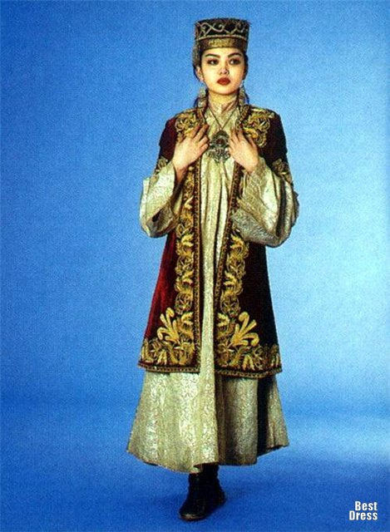
Казахский национальный костюм.

Slide 9
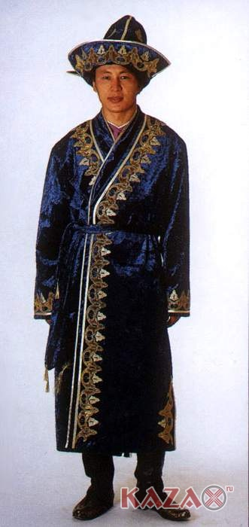
Мужской костюм состоит из чапана (халата с поясом, сделанного из бархата, богато вышитого), головного убора – мягкой тюбетейки, высокого колпака или шапки из меха лисы (малахай).

Slide 10
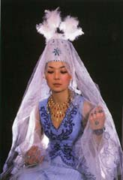
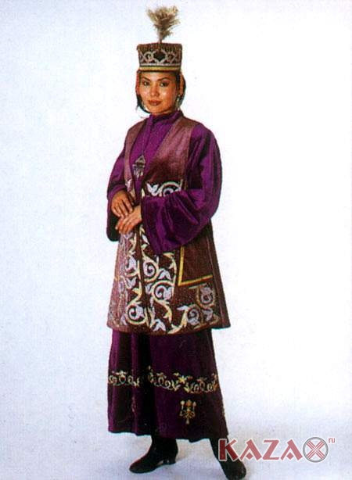
Женский национальный костюм состоит из белого хлопчатобумажного или цветного шелкового платья, бархатного жилета с вышивкой, высокого колпака с шелковым шарфом. Пожилые женщины носят своеобразный капюшон из белой ткани – кимешек. Невесты надевают высокий головной убор, богато украшенный перьями – саукеле

Slide 11
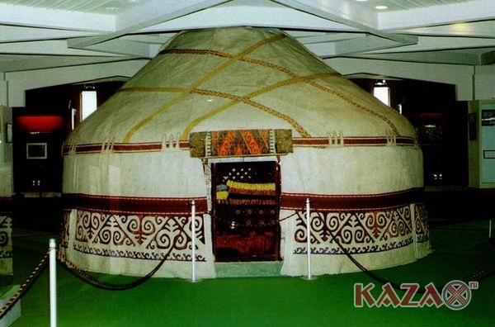
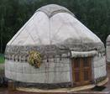
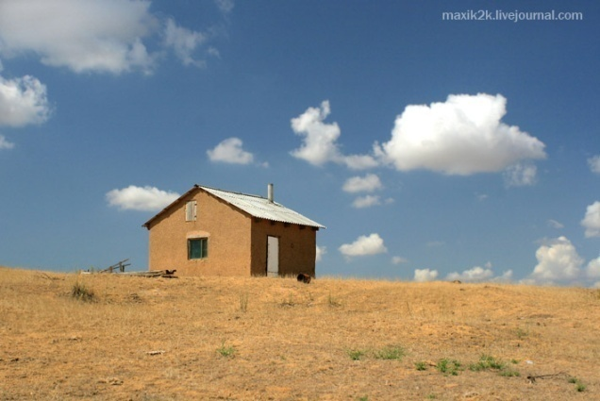
Традиционное казахское жилище.
Традиционное казахское жилище - юрта - очень удобное, быстрое в возведении и красивое архитектурное сооружение. Это связано с тем, что образ жизни казахов был обусловлен главным занятием - скотоводством. Летом он кочевали со своими стадами в поиске пастбищ, а с наступлением холодов поселялись в зимовьях. Жилищем казахов в юрта, зимой - не особенно больших размеров «мазанка» с плоской крышей.

Slide 12
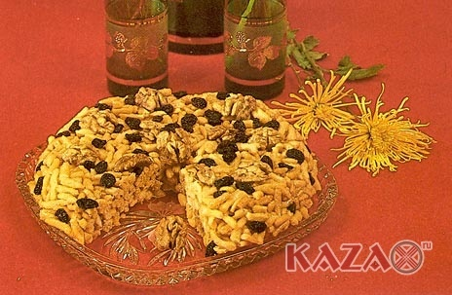
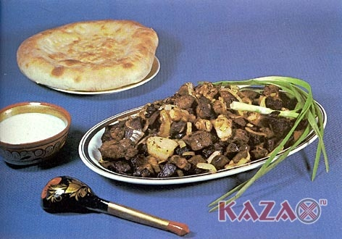
Национальная кухня
Прочно сохраняются национальные особенности и традиции в казахской национальной кухне. Основу ее издавна составляют продукты животноводства - мясо и молоко. Позже, с развитием земледелия, казахи стали употреблять мучные продукты.
.

Slide 13
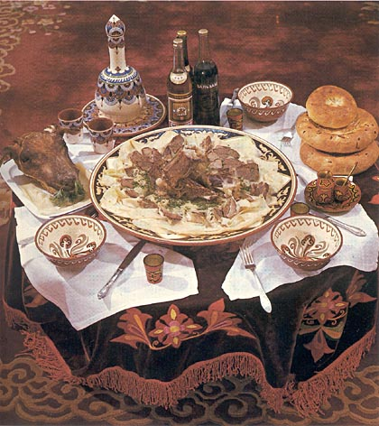
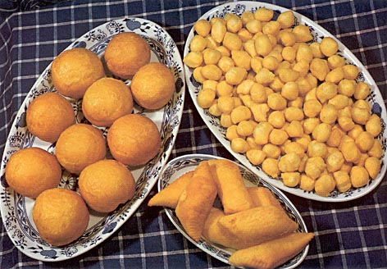
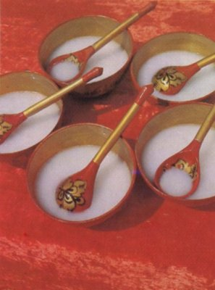
Национальными считаются блюда: бешбармак, баурсак, казы и напитки из молока: айран, кумыс, шубат.

Slide 14
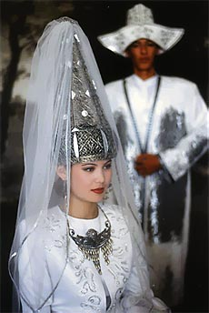
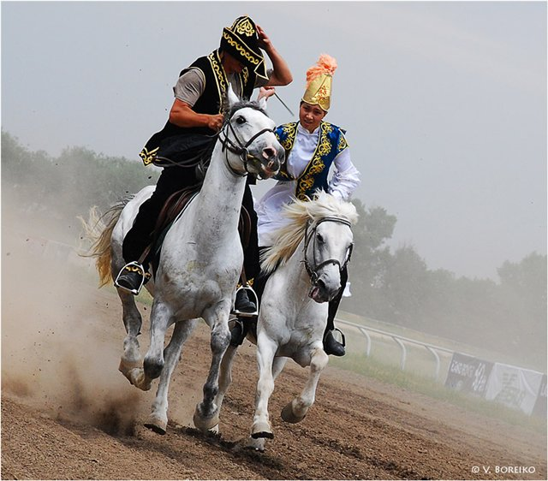
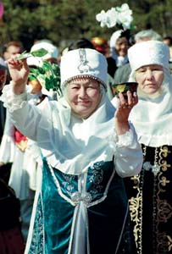
«САЛТ» и «ЖОРА-ЖОСЫН»
Материальную и духовную жизнь казахов отражают историческая традиция - "салт" и обычаи народа - "жора-жосын". Много исторически ценного имеется в социальной, юридической и хозяйственно-бытовой терминологии, сохранившейся в исторических преданиях.

Slide 15
БЕСИК-ТОЙ
Обряд укладывания младенца в колыбель — бесик- той, устраивают на третий день после рождения. По поверью, раньше этого срока младенца класть в колыбель нельзя — духи могут подменить его уродом. Обряд сопровождается магической песней «бесик жыры» — она отпугивает злые силы. Важная роль в обряде отводится «киндик шеше» — пожилой женщине, которая во время родов перерезала пуповину.

Slide 16
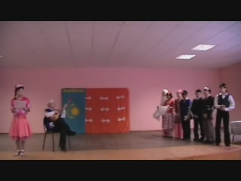
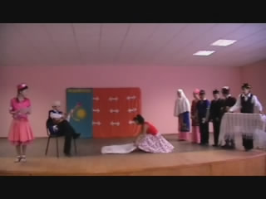
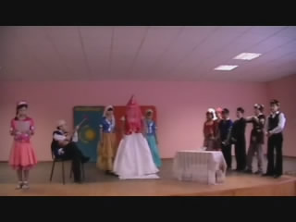
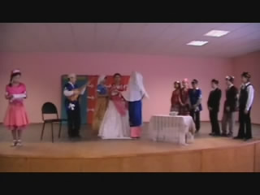
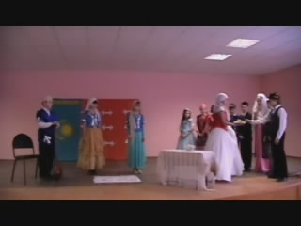
Беташар
В ауле жениха и невесту встречали традиционным песнопением, носившим название "бет ашар" (открывание лица невесты). "Бет ашар" имел свой канонический текст из двух частей: в первой части невеста обычно представлялась родителям и одноаульцам жениха, вторая часть состояла из назиданий и наставлений невесте, только что переступившей порог своего семейного очага. В песне невесте давались советы о том, как вести себя в супружеской жизни. Помимо калыма, со стороны жениха готовят разные обрядовые подарки: матери - сут акы (за молоко матери), отцу -той мал (свадебные расходы), братьям невесты - тарту (седла, пояса и т.п.), близким родственникам невесты - кэде. Беднякам нередко в таких случаях оказывали помощь родственники и друзья

Slide 17
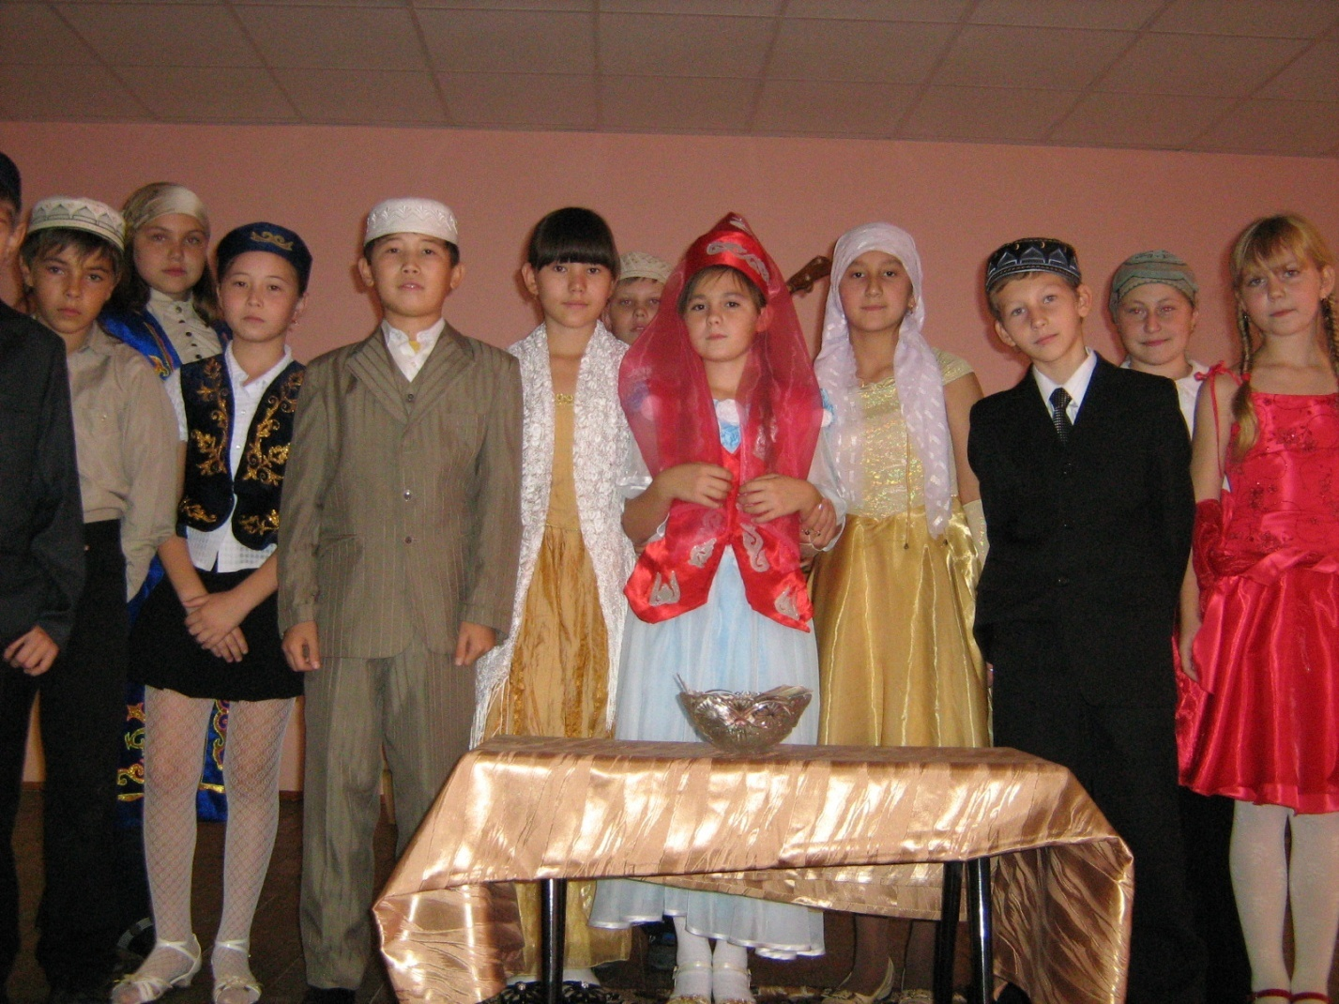
Не оставались в долгу и родители невесты. При сговоре они должны были внести так называемый "каргы бау" - залог верности сговора, "кит" - подарки сватающим. Приданное (жасау) невесты обходилось им очень дорого, иногда превышая стоимость калыма. Родители заказывали свадебный головной убор (саукеле) и повозку (куйме). Богатые родители снабжали невесту летним жилищем (отау тип беру) со всем его оборудованием.

Slide 18
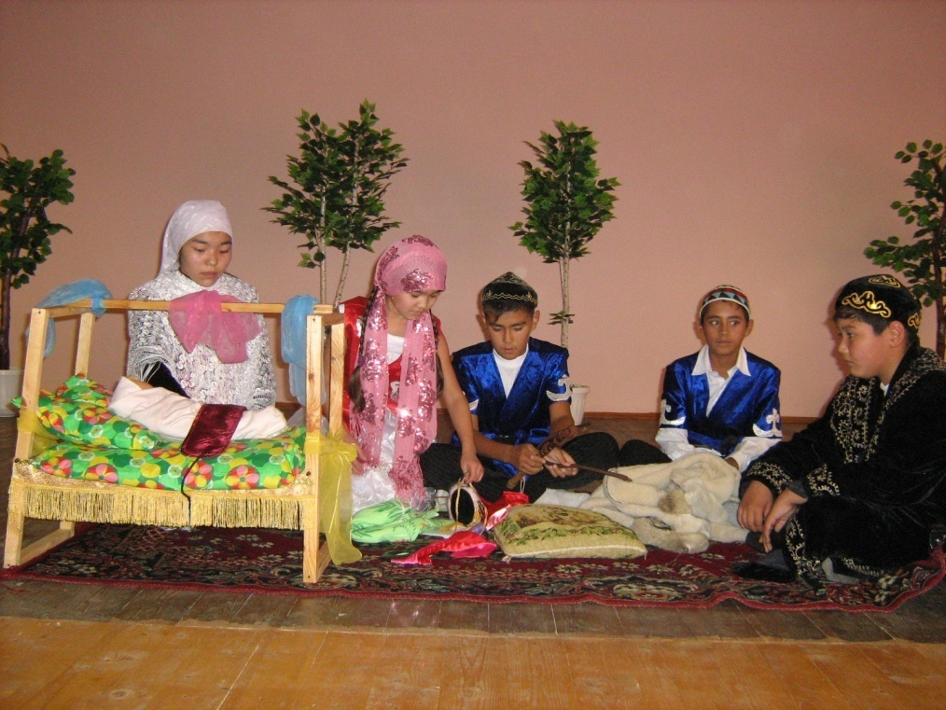
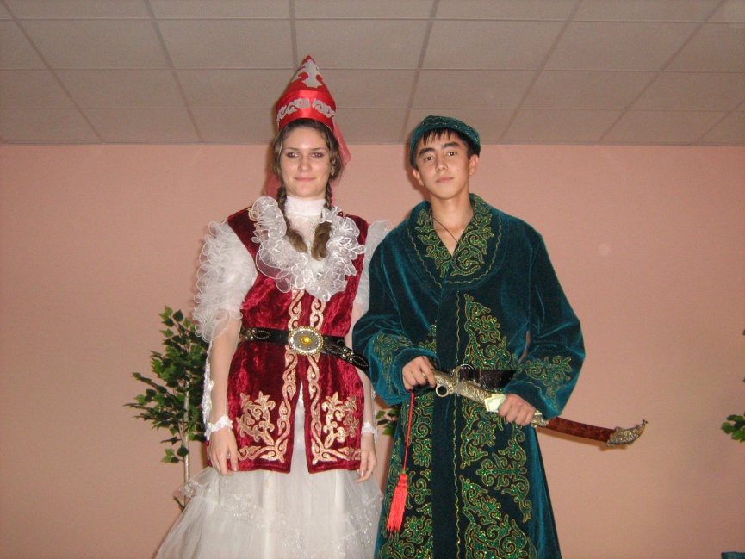
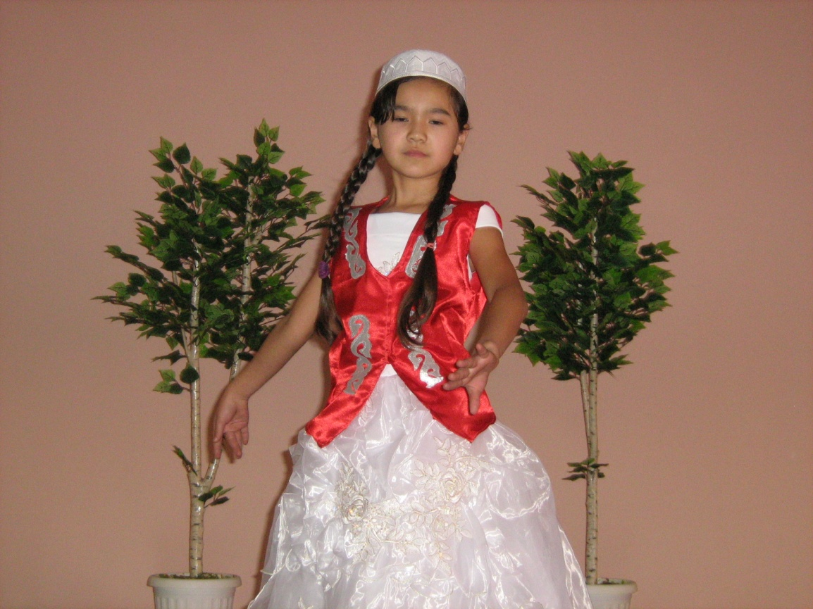
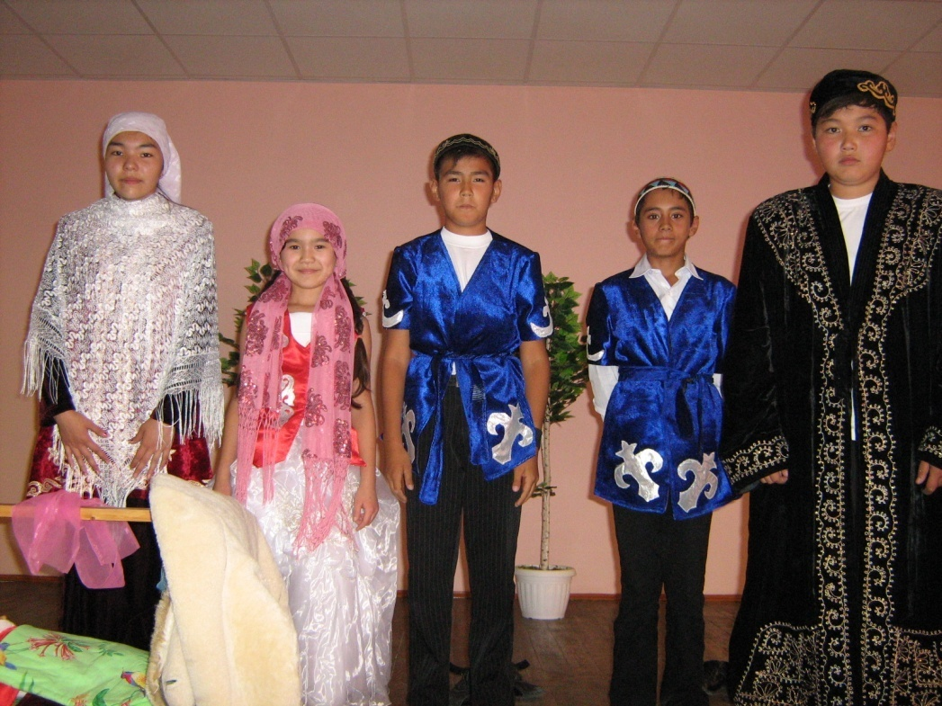
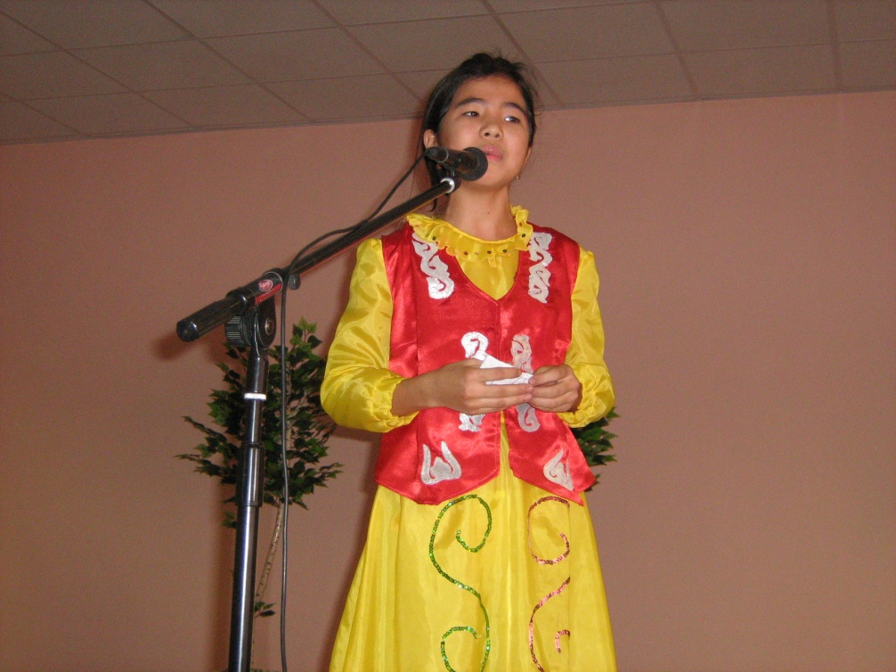

Slide 19
В нашей области разных народов не счесть.
Не надо пророком быть, все это знают:
Мы дружно жить почитаем за честь—
Уваженье к культуре любой в этом нам помогает!

